Slide 1
KDD of Fresh Air
組員:
M10615084林誌偉
M10615078蕭 堯
B10315038王德修

Slide 2
目錄
問題資料分析 --------------------------------------------------------------------- 2
平台 ---------------------------------------------------------------------------------- 3
特徵 ---------------------------------------------------------------------------------- 4
前處理 ------------------------------------------------------------------------------- 5
Model -------------------------------------------------------------------------------- 6
分數 ---------------------------------------------------------------------------------- 8
結果分析 ---------------------------------------------------------------------------- 9
分工 --------------------------------------------------------------------------------- 10

Slide 3
問題資料分析
近年來，北京等許多大城市的空氣污染日益嚴重。
因此，空氣品質(PM2.5、PM10…)預測日漸重要。
如果具有精準的預測，可以使人民和政府做出相對應的措施。
目標 : 透過前幾天的資料來預測出後兩天的空氣品質。

Slide 4






平台
Python
Tensorflow
Keras
Pandas
Numpy
Jupyter notebook

Slide 5
特徵
PM25, PM10, O3, temperature, humidity, wind_direction, wind_speed

Slide 6
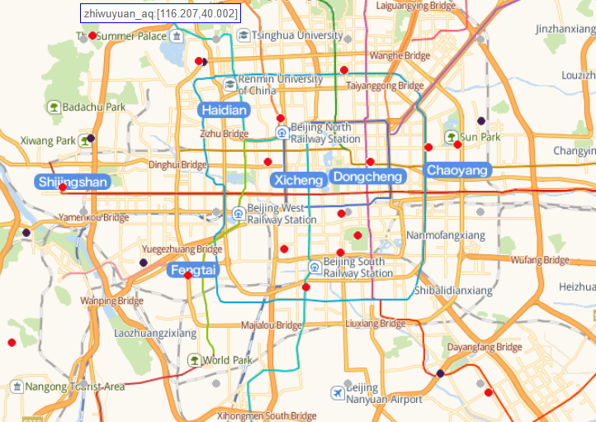
前處理
缺少的資料先看最近測站有沒有值，如果沒有再拿前2天的相同時間點與相同測站算平均
風速小於0.5m/s，風向999017改為 -1

Slide 7
Training
input data : 取前一天相同時間點天氣資料和當下時間點的空氣品質
Label: 下一個時間點的空氣品質

Slide 8
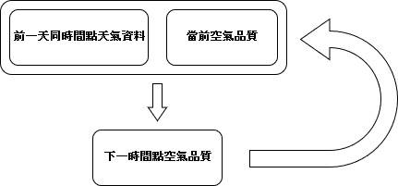
預測

Slide 9
分數

Slide 10
結果分析
空缺資料取最近其他測站or拿前兩天當作平均
缺點: 並沒有那麼準確
未來計畫: EM(Expectation Maximization)演算法
Training 資料設計
前一天溫度可能跟隔一天溫度差很多
特徵使用
Model 設計問題
未來計畫: 用深層一點的網路或是其他model

Slide 11
分工
林誌偉 : 資料前處理、資料分析、撰寫PPT
蕭 堯 : Model設計、資料分析、撰寫PPT
王德修 : 資料前處理、資料分析、撰寫PPT

